Slide 1
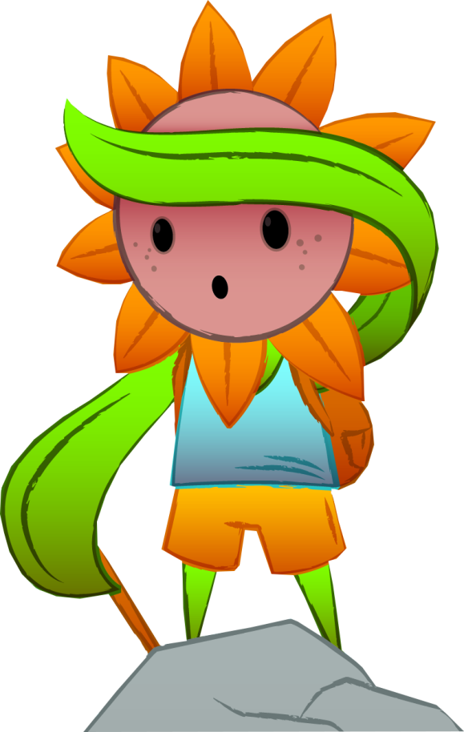
Ein Spiel zur ganzheitlichen Prävention in der Grundschule Für die Klassenstufen Eins bis Vier
Schüler spielend stärken

Slide 2
Das Ziel von KLASSE KLASSE
Kinder werden zu starken, selbst-bewussten, sozial und emotional kompetenten Persönlichkeiten erzogen, die sich gerne bewegen, ausgewogen ernähren und auf ihre Gesundheit achten.

Slide 3
Die wissenschaftlichen Grundlagen
KIKS UP Maßnahmenevaluation (Max Rubner Institut Karlsruhe ) Die Kombination aus Bewegung, Ernährung und psychosozialer Gesundheit wird empfohlen.
Schule macht Gesundheit (Hessisches Kultusministerium) Regelmäßige Gleichgewichtsübungen im Unterricht erhöhen die Lesefähigkeit, verbessern die Rechtschreibung und steigern mathematische Kompetenzen.
Schulverpflegung und mentale Leistungsfähigkeit (Uni Dortmund, Uni Erlangen, KIKS UP) Frühstücken und Trinken während des Vormittags verbessern die kognitive Leistungsfähigkeit signifikant.
Expertise zur Prävention des Substanzmissbrauchs (Bundeszentrale für Gesundheitliche Aufklärung - BzGA) Suchtpräventive Programme wirken, wenn sie als schulbasierte Lebens- kompetenzprogramme durchgeführt werden.
Qualitätskriterien wirksamer Programme (Deutsches Forum für Kriminalprävention) Qualitätskriterienkatalog für die Auswahl und Durchführung.

Slide 4
Die Idee
Die Klasse spielt gemeinsam ein Spiel
Bewegungs- und Balanceübungen sind fester Bestandteil des Spiels und dienen der Klasse als „Würfel“
Ernährungsbildung und Genussförderung sind strukturell in das Spiel integriert
Sucht- und gewaltpräventive Themen können von der Lehrkraft im Spiel bedarfsorientiert eingesetzt werden
Gemeinsame „Klassenbelohnungen“ dienen u.a. als Motor im Spiel

Slide 5
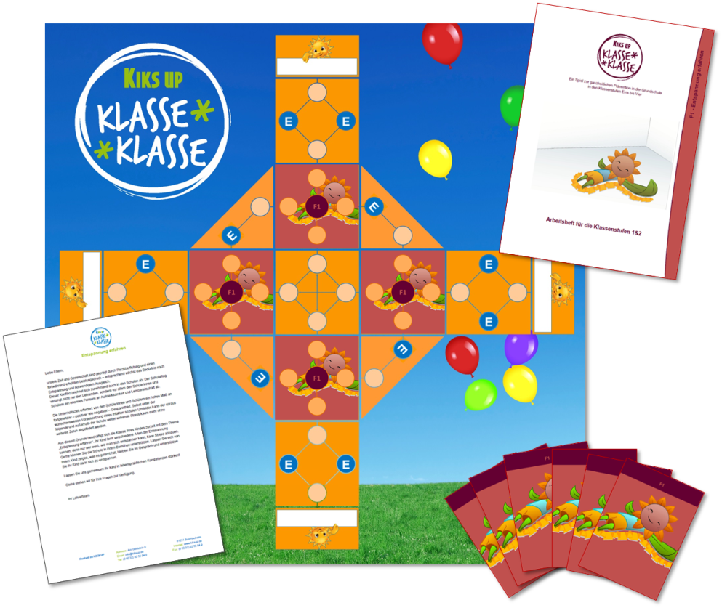
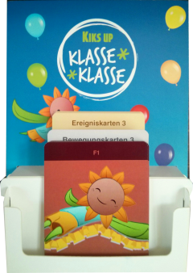
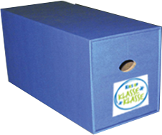
Die Materialien
Spielbrett und Spielfigur
Lehrerarbeitshefte zu allen Themen (mit theoretischem Hintergrund und Praxiseinheiten)
Pro Thema vier Magnettafeln (zur bedarfsgerechten Einbindung der Themen)
Themenkarten zu allen Themen (adressieren die Übungen an die Schüler)
Pro Jahrgangsstufe 20 Bewegungskarten (altersentsprechend aufeinander aufbauend)
Pro Jahrgangsstufe 20 Ereigniskarten (mit Übungen zur Ernährungsbildung)
Elterninformationen zu allen Themen (mit Anregungen für zu Hause)
Für jede Lehrkraft zu 100% finanziert durch

Slide 6
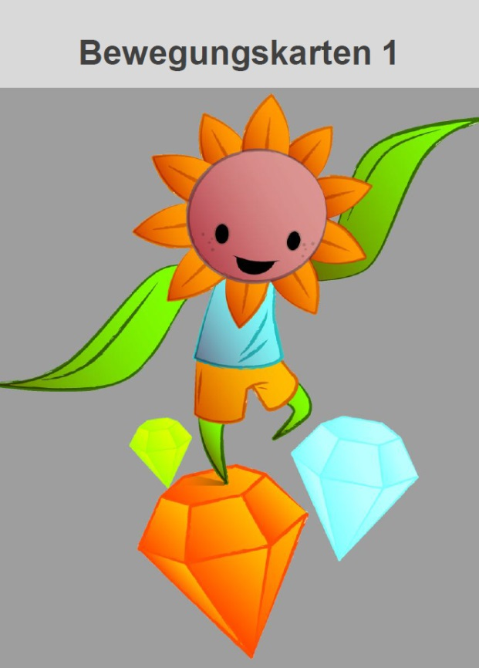
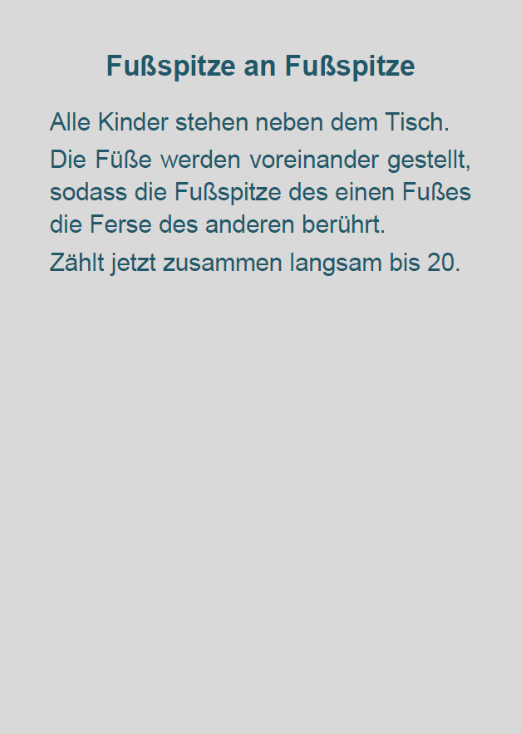
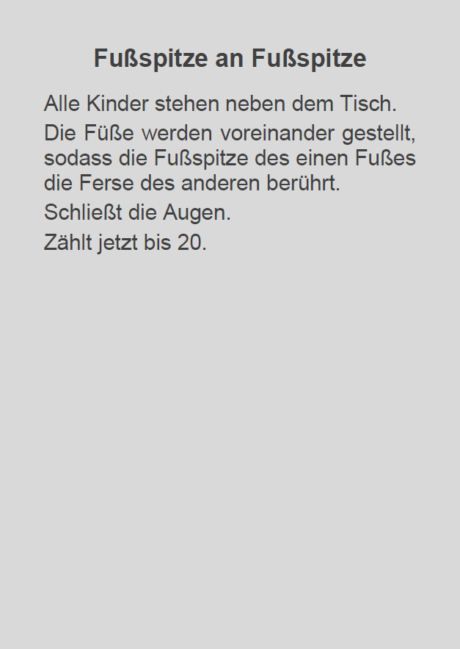
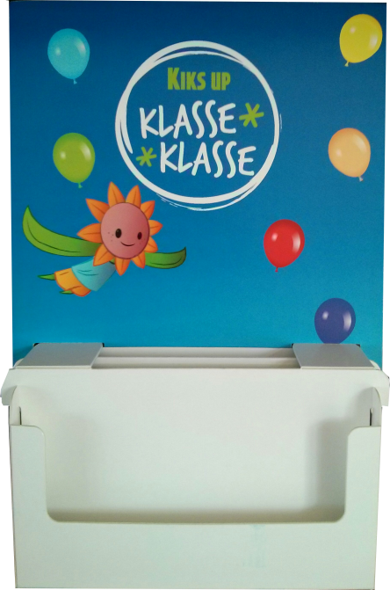
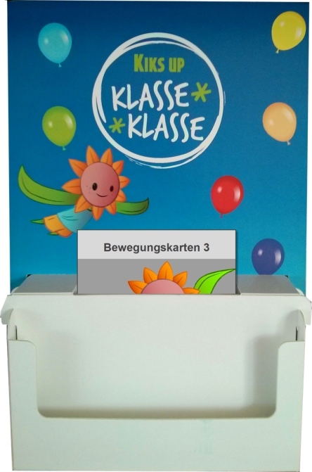
Belohnungsfelder
Spiel spielen
Die Bewegungskarten
Ermöglichen es der Klasse ihre Spielfigur auf das nächste Feld zu bewegen
Ein Satz Bewegungskarten pro Klassenstufe
Aufeinander aufbauende Gleichgewichtsübungen (von Klasse Eins bis Klasse Vier)
Die Lehrkraft bestimmt, welche Bewegungskarten eingesetzt werden
Die Lehrkraft kann eigene Bewegungskarten erstellen
Super-Pause
Lied singen
Frühstück

Slide 7
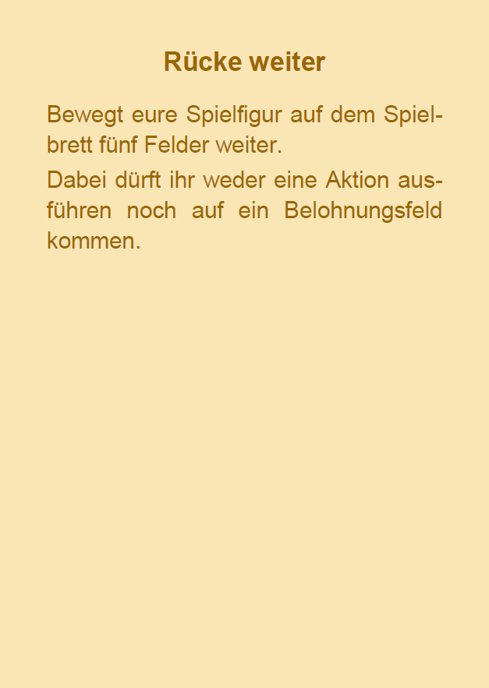
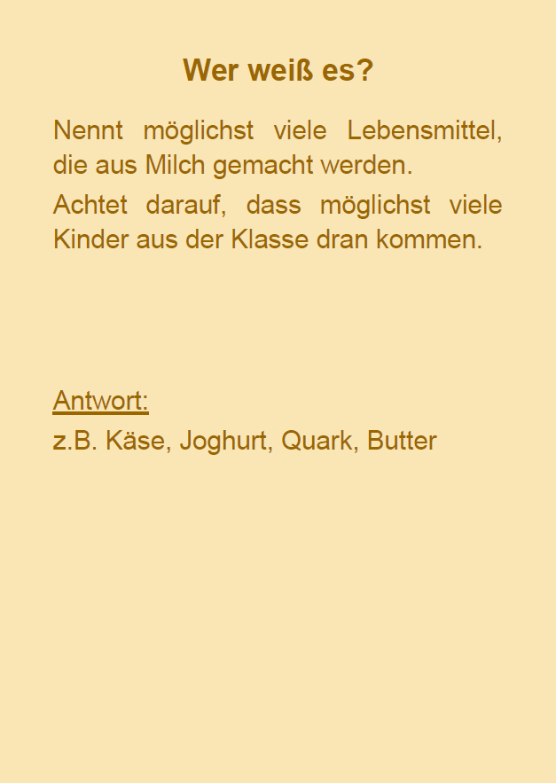
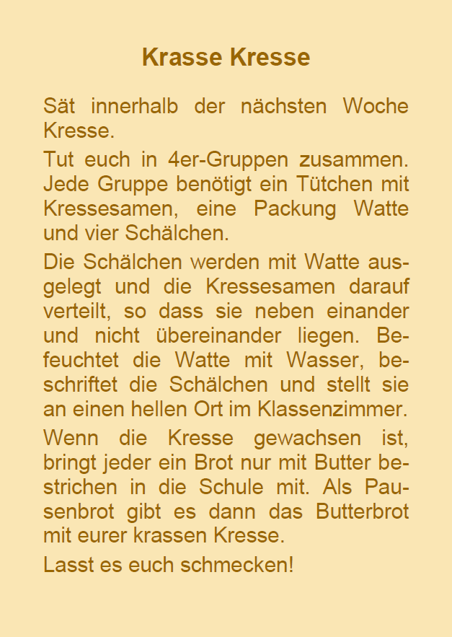
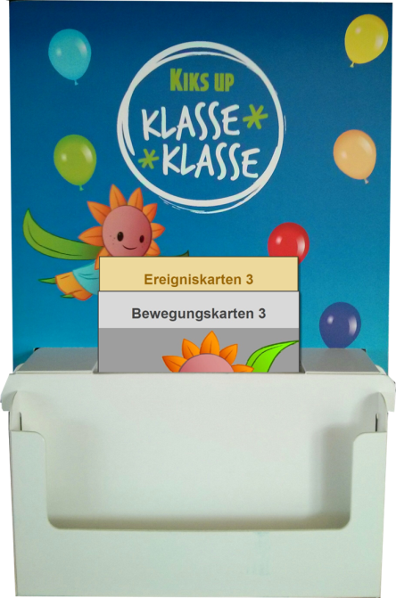
Spiel spielen
Ereignisfelder
Die Ereigniskarten
Ein Satz Ereigniskarten pro Klassenstufe
Spielanweisungen
Kognitive Ernährungsbildung
Praktisch/Sensitive Genussförderung
Die Lehrkraft bestimmt, welche Ereigniskarten eingesetzt werden.
Die Lehrkraft kann eigene Ereigniskarten erstellen.
Super-Pause
Lagerfeuer
Frühstück

Slide 8
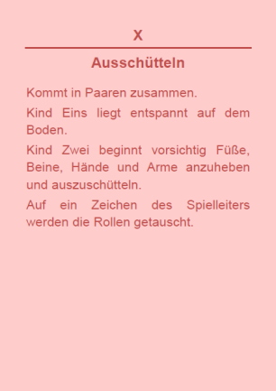
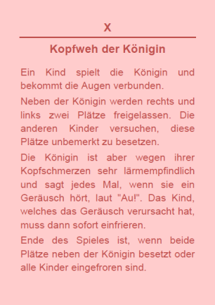
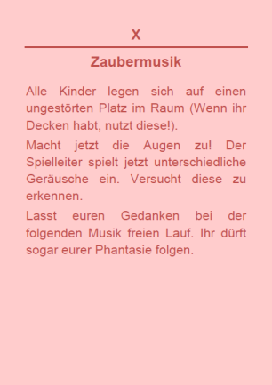
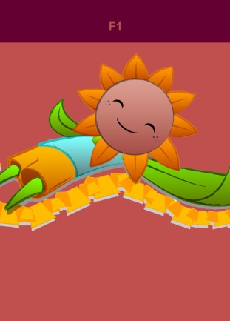
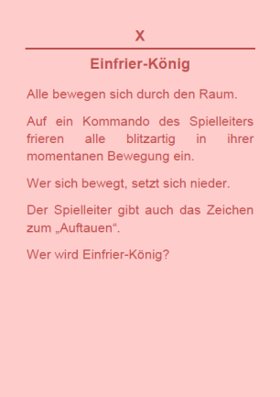
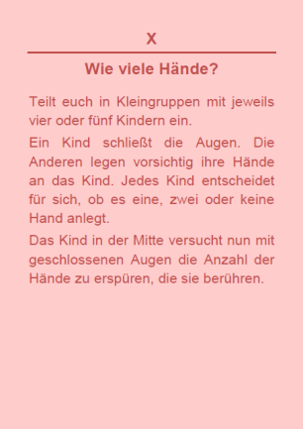
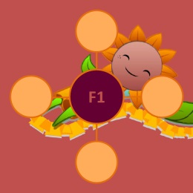
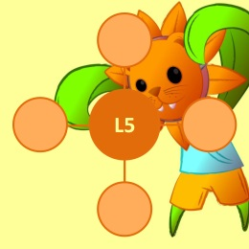
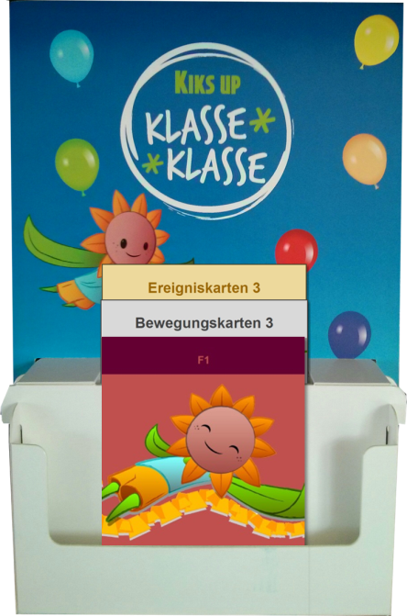
Spiel spielen
Die Themenkarten
Ein Satz Themenkarten pro KLASSE KLASSE-Thema
Die Themenkarten für alle Themen richten sich an die Kinder
Die Lehrkraft bestimmt, welches Thema bearbeitet wird und welche Themenkarten wie genutzt werden
Die Lehrkraft kann eigene Themenkarten erstellen
Vier Thementafeln für jedes Thema
Super-Pause
Lagerfeuer
Frühstück

Slide 9
Spiel spielen
Die KLASSE KLASSE-Themen
Klasse 1&2
L1 - Regeln etablieren
L2 - Vertrauen aufbauen
L3 - Klassengemeinschaft stärken
L4 - Wahrnehmung schärfen
L5 - Gefühle verstehen
L6 - Menschen, die ich lieb habe
L7 - Freizeit gestalten
L8 - Miteinander kooperieren lernen
F1 - Entspannung erfahren
G1 - Klasse trinken
G2 – Klasse frühstücken
Klasse 3&4
L9 - Klassenrat einführen
L10 - Konflikte lösen lernen
L11 - Werte und Normen entwickeln
L12 - Probleme lösen lernen
L13 - Rollen finden
L14 - Freundschaft pflegen
L15 - Werbung verstehen
L16 – Meine neue Schule
G3 – Klasse genießen
Super-Pause
Lagerfeuer
Frühstück

Slide 10
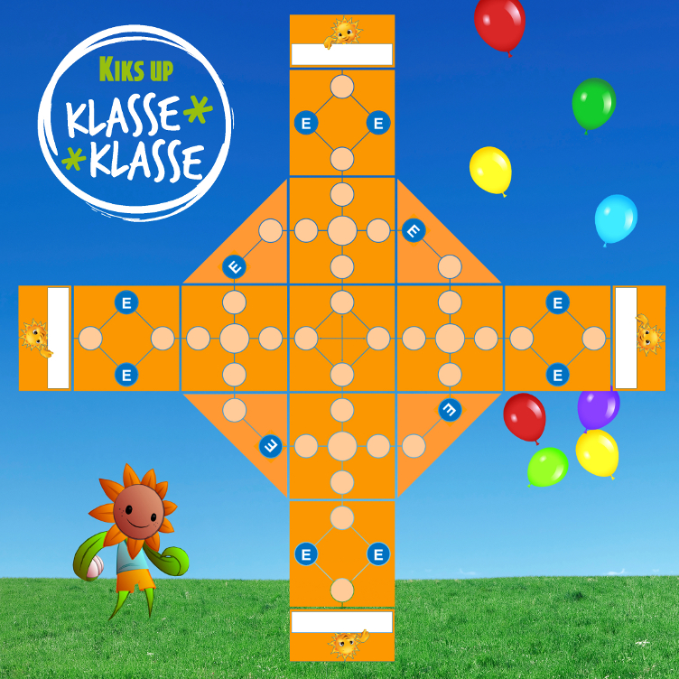
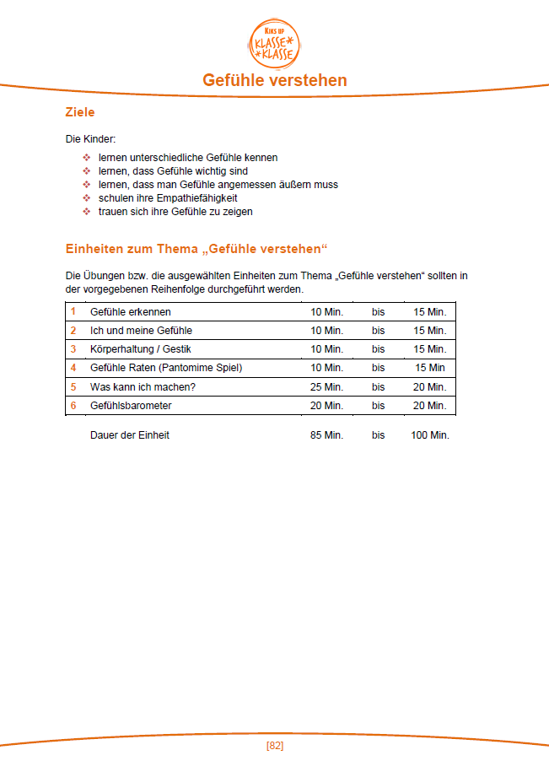
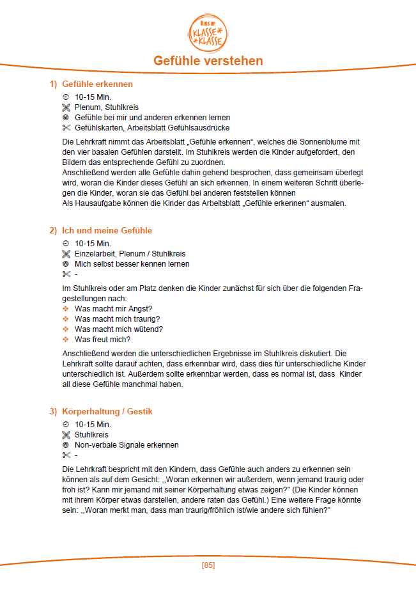
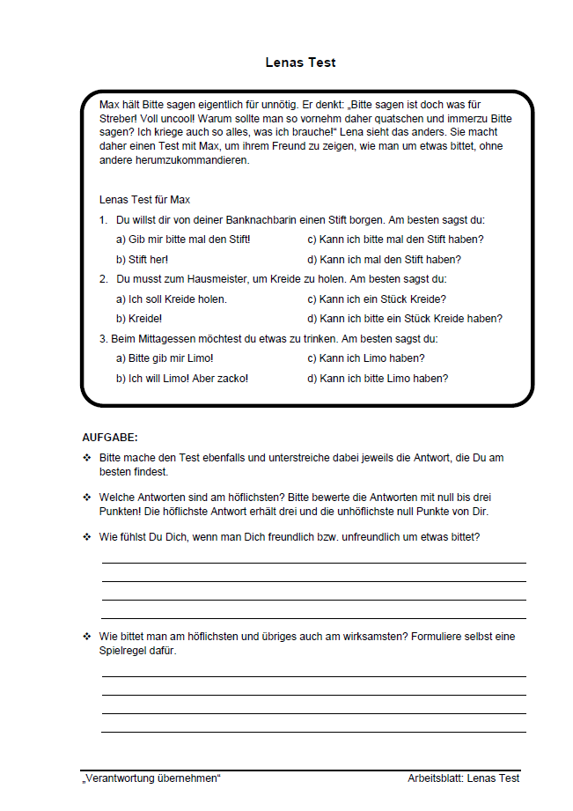
Spiel spielen
Die Arbeitshefte
Pro Thema ein Arbeitsheft für die Lehrkraft
Übersichtsblatt über Ziele des Themas und Aufbau der Einheiten
Theoretischer Hintergrund zum Thema
Beschreibung der Einheiten mit Dauer, Material, etc.
Super-Pause
Lied singen
Frühstück

Slide 11
Spiel spielen
Die Video-Tutorials
Pro Thema ein Video-Tutorial für die Lehrkraft
Einheitlicher Aufbau
Ziel des Themas
Durchführungsempfehlung
Beschreibung aller Themen- karten mit Tipps
Weiterführende Anregungen für den Unterricht
Dauer pro Tutorial zwischen zwei und vier Minuten
Super-Pause
Lied singen
Frühstück

Slide 12
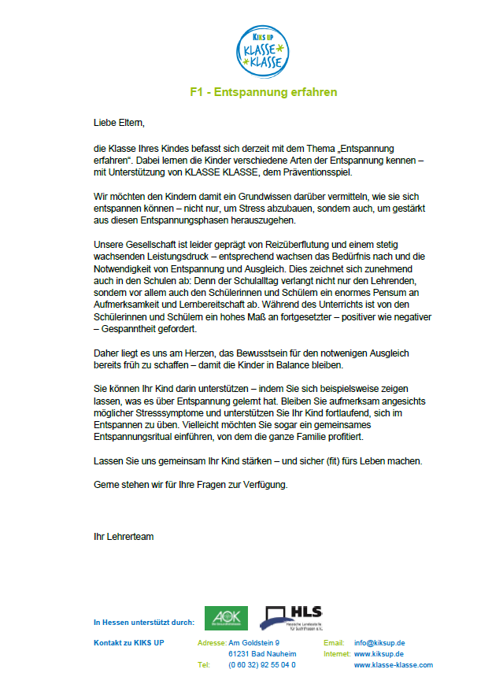
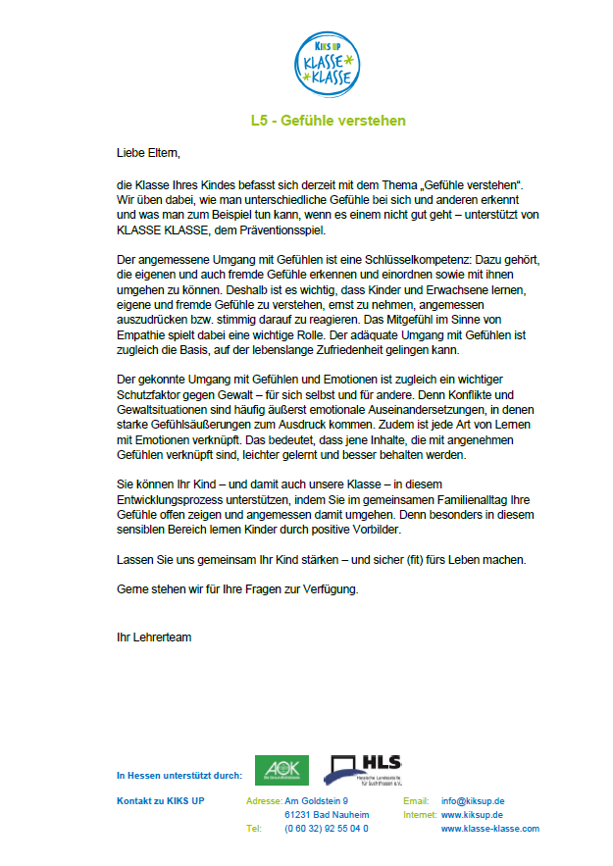
Spiel spielen
Die Elternbriefe
Pro Thema einen Elternbrief
Einheitlicher Aufbau
Was machen wir in der Klasse?
Warum ist das Thema wichtig?
Was können Sie zu Hause tun?
Die Lehrkraft bestimmt, welche Elternbriefe eingesetzt werden
Die Lehrkraft kann alle Elternbriefe bearbeiten
Super-Pause
Lied singen
Frühstück

Slide 13
KLASSE KLASSE Homepage
interner Lehrerbereich/Trainerbereich
Präsentationen u.v.m.
Präsentationen,
Logos,
Spielplan,
Sonnenblumen
Unterrichtsmaterialien
Video Tutorials,
Blanko Spielkarten,
Arbeitsblätter,
Elternbriefe
Neue Ideen
Neue Ideen melden

Slide 14
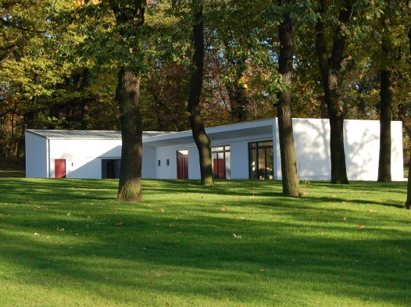
Die zweitägige Lehrerschulung
Ausgangslage Sucht, Gewalt, Bewegung, Ernährung
Seelische Grundbedürfnisse Bindung, Kontrolle & Orientierung, Selbstwertschutz & Selbstwerterhöhung, Lustgewinn & Unlustvermeidung
Wie Menschen lernen Was können wir von Hattie lernen?
Grundprinzipien für KLASSE KLASSE Selbstbild & Selbstvertrauen, Selbstwirksamkeit, Partizipation, Spiel als pädagogische Methode
Positive Pädagogik Lob und positive Verstärkung, positives Formulieren, Feedback, Regeln
Umgang mit den Materialien
Das Spiel im Unterricht

Slide 15
KLASSE KLASSE Trainer
Alle Angebote unter www.kiksup-akademie.de
 | Diplom Pädagogik, Sozialpädagogik, Sozialarbeit, … | Lehrkräfte
Einführungstag Theoretische Hintergrund | optional | verpflichtend
Zweitägige Trainerfortbildung Fortbildungsmodule, Trainer- Verwaltungstool, Qualitätssicherung | verpflichtend | verpflichtend
Materialien | 100% finanziert durch

Slide 16
Kontakt zu KIKS UP
Adresse: Am Goldstein 9
61231 Bad Nauheim
Telefon: (0 60 32) 92 55 04-0
Fax: (0 60 32) 92 55 04-9
Email: info@kiksup.de
Internet: www.kiksup.de
www.kiksup-familie.net
www.kiksup-akademie.de
www.klasse-klasse.com

